Slide 1
Benutzerschnittstellen funktionsgerecht und ergonomisch konzipieren

Slide 2
Was sind Benutzerinterfaces?
UI = User Interfaces
Schnittstellen für User zur Interaktion mit Software
Am gängigsten ist das GUI (Graphical User Interface)

Slide 3
Was für Benutzerinterfaces gibt es noch?
CLI - Command Line Interface
TUI - Text User Interface
GUI – Graphical User Interface
NUI – Natural User Interface
VUI – Voice User Interface
OUI – Organic User Interface
BCI – Brain Computer Interface¹
Notes:
1: BCI Beispiele:
Theorie: https://youtu.be/rIbfNUA5pWk?si=y0isNKVtn5tE4CLY
Erfolgreiche Anwendung: https://youtu.be/pr2_LiyQ1_s?si=0u4JNuMIc0_odnRI
Neuralink: https://youtu.be/uB12mwF0WGQ?si=2Y4S3yFToqDbdEa2

Slide 4
Worauf beim Design achten?
ISO 9241 -110
  enthält Normen zur ergonomischen Gestaltung von Software
Einhalten allgemeiner Standards
  Beispiel: Siehe Tabelle im Handout, S. 32,33
Ein gutes UX Design
  UX – User Experience
  Beispiele Bestandteile und Grundprinzipien im Handout, S. 34,35

Slide 5
Wie läuft der Prozess ab?
Design Thinking – was will der Kunde sehen?
4 Stages des Designprozesses:
  Sketch
  Wireframe
  Mockup
  Prototype
Tools für Designing:
  Adobe XD (Paid, aktuell nicht mehr verfügbar)
  Moqups
  Figma

Slide 6
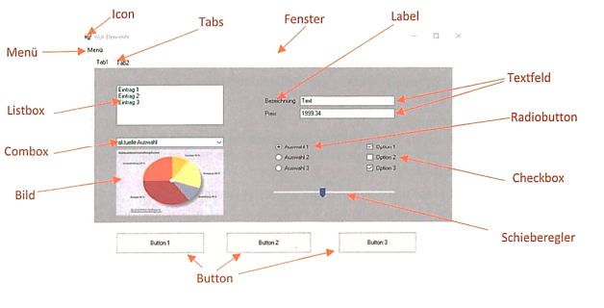
Grundlegende Elemente
Erklärungen im Handout, S. 41

Slide 7
Allgemeine Gestaltungsregeln
Text
Farben
Texteingabe
Steuerelemente
Abstände
Icons
Navigation

Slide 8
Weitere Aspekte
Emotionale Gestaltung
Klangliche Gestaltung
Soziale Gestaltung
Corporate Design
Barrierefreiheit
Mehrsprachigkeit

Slide 9
Fragen?
Ich beantworte sie gerne!

Slide 10
Selbstlernen
Zeit bis 10:45 Uhr
Handout Modul K, S. 28 – 46
Buch Fachstufe II, Lernfelder 10-12, S. 28-47
YouTube, Webquellen, etc

Slide 11
Aufgaben
Zeit bis 14:00 Uhr
Ausgangsituation:
  Ihr Unternehmen hat beschlossen eine Nutzerverwaltung zu implementieren. Dazu hat die Geschäftsführung im Augenblick folgende Rahmenbedingungen gesetzt:
    Es sollen Personen mit Vornamen, Nachnamen, Geburtsdatum und Geburtsort festgehalten werden
    Es sollen Adressen mit Straße, Hausnummer, Postleitzahl, Ort und Land festgehalten werden
    Die Eingaben sollen in einer Datenbank gespeichert werden
    Wenn man die Anwendung öffnet soll ein Fenster erscheinen, dass alle gespeicherten Personen und Adressen in gesonderten Tabellen anzeigt.
      Personen sollen folgende Spalten haben: Name, Alter
      Adressen sollen folgende Spalten haben: Adresse, Ort, Land
      Sinnvolles Kumulieren von Daten liegt in Ihrer Verantwortung
    Für das Anlegen neuer Werte soll ein extra Fenster geöffnet werden, dass die Dateneingabe ermöglicht
    Klicken auf einen Tabelleneintrag soll ein Fenster mit Details öffnen, dass die Daten anzeigt, wie sie in der Datenbank gespeichert sind
Aufgabe:
  Designt Mockups in allen vier Phasen des Designprozesses. Beachtet dabei die Grundlagen und dass die Firma ein Coorporate Design besitzt (dies entspricht dem Design dieser Folien)
  Die Schnittstellen sollen auf verschiedene Art benutzbar sein, da ihr ein sehr inklusives Unternehmen seid und alle Mitarbeiter damit umgehen können müssen
  Mitarbeiter die Geburtstag haben, sollen beim Einloggen eine kleine Glückwunschgrafik und ein kleines Lied von der Anwendung erhalten

